Slide 1

Réseau de voitures autonomes
Encadrant : Pierre ANDRY
Jury : Brahim DERDOURI
Bruno TESSIER &Paul VALENTIN

Slide 2
Problématique

Slide 3
Technologies employées

Slide 4
Robot
Choix : Parallax
  Prix acceptable
  Meilleur agencement pour rajouter des composants
Robot | Prix | Ajout de composants | Taille (mm) | Facilité d'utilisation
Arduino bluetooth | 88€ | Difficile | 235*140*50 | Inconnu
Arduino | 240€ | Très facile | Ø180*100 | Facile
Parallax | 110€ | Facile | 120*82*50 | Facile

Slide 5
Capteur de distance
Choix : Capteur ultrason
  Capte sur une distance plus importante
  Cône d'emission plus important pour les obstacles
Capteur | Prix | Distance | Cône D'emission | Sensibilité au bruit
Ultrason | 2-20€ | 2cm à 400cm+ | 30° | Autres ultrason à la même fréquence
Infrarouge | 5-10€ | 5-80cm | 5° | Source de lumière contenant des infrarouges, certaines couleurs

Slide 6
Tests du capteur HCSR04

Slide 7
Tests du capteur HCSR04

Slide 8
Communication
Technologie | Prix (€) | Distance (m) | Nombre de voitures en émission
Radio Fréquence | 24 | 30 | Peu
xbee | 20 | 30 | Illimité
Bluetooth | 4 | 15 | Peu
Wifi | 10 | 100 | Illimité

Slide 9
Radio Fréquence

Slide 10
Se repérer dans le labyrinthe
Magnétomètre
  Donne l'angle du robot par rapport au départ
  Evite des conversions pour connaître la position

Slide 11
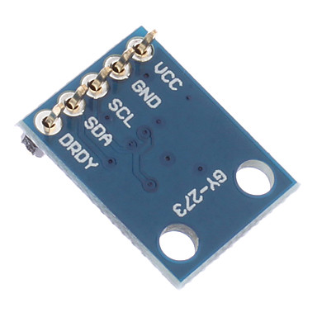
Magnétomètre GY273
Type de sensibilités :
  Champs éléctromagnétiques
Construire un boitier de protection
Se servir d'un gyroscope en complément

Slide 12
Algorithmes modélisés

Slide 13
Communication

Slide 14
Modélisation du labyrinthe
typedef struct node{
byte linkNode[4];
byte linkTime[4];
byte numNode;
struct node* next;
}Graph;

Slide 15
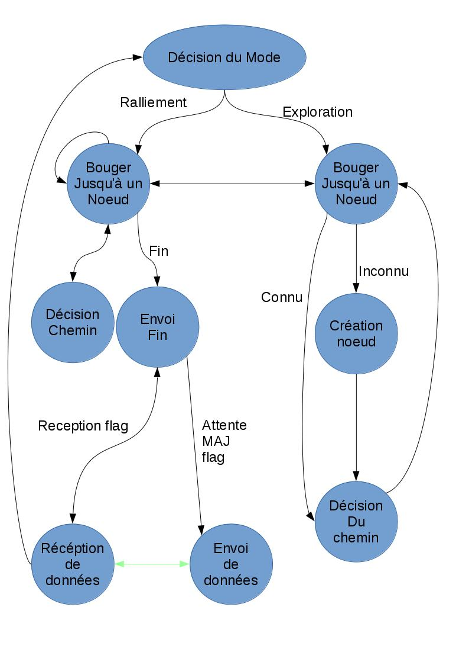
Parcours du labyrinthe

Slide 16
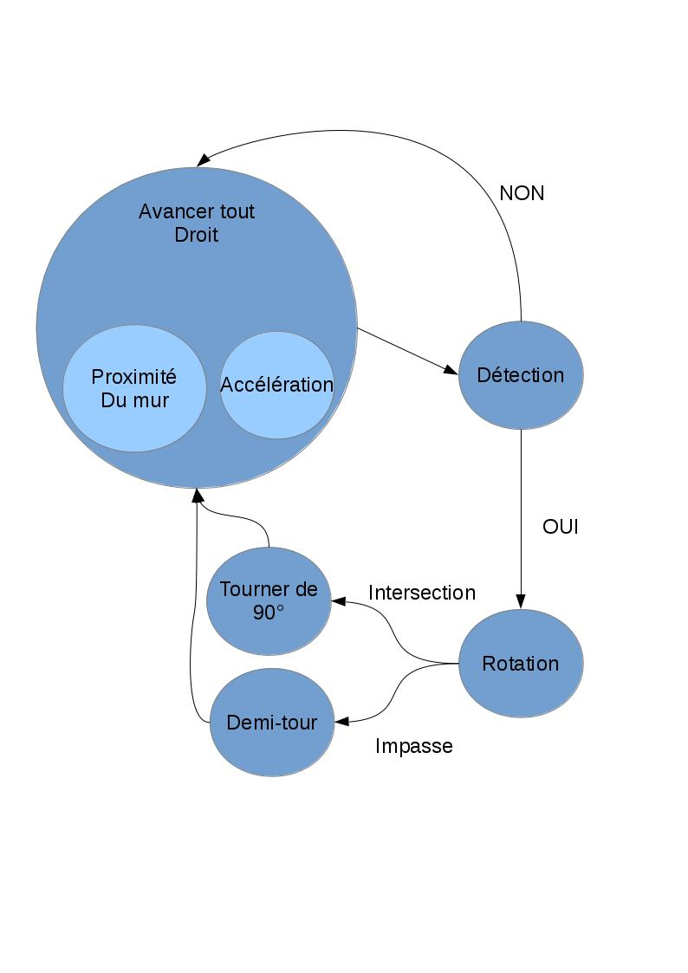
Parcours du labyrinthe

Slide 17
Gestion de projet

Slide 18
Problèmes rencontrés
Problèmes de bruits
Tests matériels à faire

Slide 19
Mis en œuvre

Slide 20
Conclusion

Slide 21
Remerciement

Slide 22
Questions

